Slide 1
Переменные

Slide 2
Переменные
Цель:
Понять, что такое переменные и константы. Научиться их создавать в коде программы.

Slide 3
Переменные
Переменная – это область памяти, которая используется, чтобы хранить информацию. Она состоит из типа данных и названия. Например:
int x;
char y;
double b;
boolean temp;

Slide 4
Переменные
Инициализация переменных представляет собой присвоение начального значения:
int x;
x = 2;
В этом выражении мы объявляем переменную x типа int, а на второй строчке присваиваем ей значение равное 2.

Slide 5
Переменные
Также мы можем сразу же инициализировать переменную при создании, например:
long y = 25L;
В этом выражении мы создали переменную c именем y типа long и сразу же присвоили значение 25.

Slide 6
Переменные
Нельзя использовать переменную без инициализации!
int x;
System.out.println(x);
- произойдет ошибка компиляции, т.к. мы не присвоили переменной x значения (не проинициализировали), но хотим вывести это значение на экран.

Slide 7
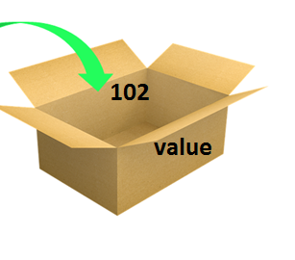
Переменные
Аналогия из жизни
Проще всего понять переменную, если представить её как «коробку» для данных, с уникальным именем. Например:
int value = 102;

Slide 8
Переменные
Аналогия из жизни
В коробку можно положить значение, а позже – поменять его. Значение в переменной можно изменять сколько угодно раз. Например:
int value = 102;
value = 263;
value = 8;

Slide 9
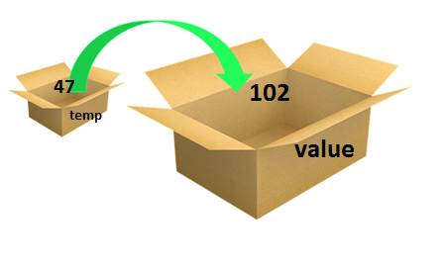
Переменные
Аналогия из жизни
Можно объявить две переменные и копировать данные из одной в другую. Например:
int value = 102;
int temp = 47;
value = temp;

Slide 10
Переменные
Именование переменных
В качестве имени переменной может выступать любое произвольное название, которое удовлетворяет следующим требованиям:
имя может содержать любые алфавитно-цифровые символы, а также знак подчеркивания, при этом первый символ в имени не должен быть цифрой;
в имени не должно быть знаков пунктуации и пробелов;
имя не может быть ключевым словом языка Java.

Slide 11
Переменные
Кроме того, при объявлении и последующем использовании надо учитывать, что Java - регистрозависимый язык, поэтому следующие объявления:
int num;
int NUM;
будут представлять две разные переменные.

Slide 12
Константы
Переменные можно объявить один раз в программе и затем несколько раз присваивать им различные значения:
int num = 5;
num = 57;
num = 89;

Slide 13
Константы
В Java имеются константы. В отличие от переменных константам можно присвоить значение только один раз. Константа объявляется также, как и переменная, только вначале идет ключевое слово final:
final int num = 5;
num = 57; // так мы уже не можем написать, num - константа

Slide 14
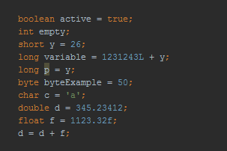

Переменные
https://metanit.com/java/tutorial/2.1.php

